Slide 1
Analiza NYC Uber HVFHV podataka korišćenjem Apache Spark-a
2027 Filip Stamenković

Slide 2
Cilj projekta
Razvoj aplikacije za obradu velikog skupa podataka i poređenje dva pristupa:
samostalna aplikacija korišćenjem Pandas-a
distribuirana obrada korišćenjem Apache Spark-a
skladištenje podataka u HDFS-u
izvršavanje Spark aplikacije na klasteru
poređenje performansi dva pristupa

Slide 3
NYC HVFHV skup podataka
Korišćeni su podaci za celu 2021. godinu.
12 Parquet fajlova – jedan za svaki mesec
174.596.652 vožnje
Januar: 11.908.468 vožnji
podaci o Uber/Lyft i drugim HVFHV vožnjama
dodatni taxi_zone_lookup.csv za lokacije
Primer atributa:
vreme preuzimanja i ostavljanja
pickup/dropoff lokacija
dužina i trajanje vožnje
cena vožnje
napojnica
zarada vozača

Slide 4



Tehnologije
Python - implementacija aplikacije
Pandas - standalone obrada
PySpark - distribuirana obrada
Apache Spark 4.0.2 - processing engine
HDFS distribuirano skladištenje
Docker - kontejnerizacija
Docker Compose - pokretanje kompletnog sistema
Parquet - format glavnog skupa podataka

Slide 5
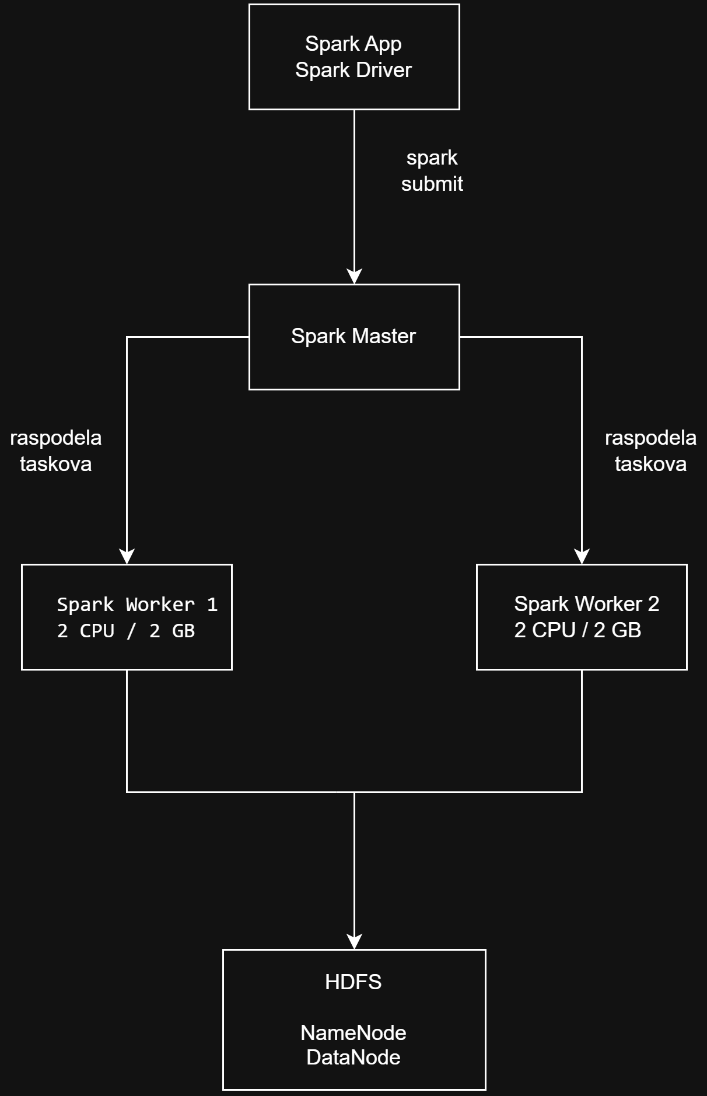
Arhitektura sistema

Slide 6
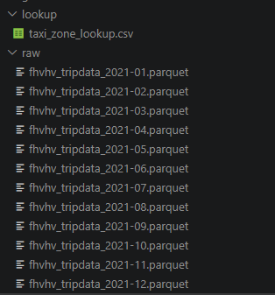
HDFS
NameNode upravlja metapodacima
DataNode čuva blokove podataka
Spark direktno čita Parquet fajlove iz HDFS-a
svih 12 meseci može se obraditi kao jedan skup podataka

Slide 7
Obrada podataka
HVFHV Parquet
Učitavanje
Taxi Zone Lookup
JOIN po LocationID
Dodavanje vremenskih atributa
Filter / Sort / GroupBy
Statistička obrada
Rezultat
taxi_zone_lookup.csv se koristi za pretvaranje:
PULocationID → pickup_borough / pickup_zone
DOLocationID → dropoff_borough / dropoff_zone

Slide 8
Funkcionalnosti aplikacije
CLI aplikacija gde su implementirane su dve osnovne operacije:
trips
filtriranje po datumu
pickup/dropoff lokaciji
udaljenosti
satu i danu
sortiranje
izbor atributa za prikaz
brojanje rezultata
stats - grupisanje po izabranom atributu i računanje:
count, min, max, mean, std, sum, median

Slide 9
Pandas vs Spark
Pandas:
izvršavanje na jednoj mašini
podaci se obrađuju u memoriji
jednostavna implementacija
problem sa veoma velikim skupom podataka
Spark:
distribuirana obrada
podaci podeljeni na particije
dva worker-a
zadaci se izvršavaju paralelno
namenjen obradi velikih skupova podataka
Parquet → RAM → DataFrame → obrada
HDFS → particije → executors → paralelna obrada

Slide 10
Rezultati performansi
Dataset | Broj slogova | Pandas | Spark
Januar 2021 | 11.908.468 | 32,51 s | 15,97 s
Cela 2021 | 174.596.652 | Nedovoljno memorije | 37,34 s
Za januar su izvršena po tri testa.
Za celu godinu Spark:
38,437 s
37,388 s
36,180 s
Prosek: 37,335 s

Slide 11
Hvala na pažnji!

